Slide 1
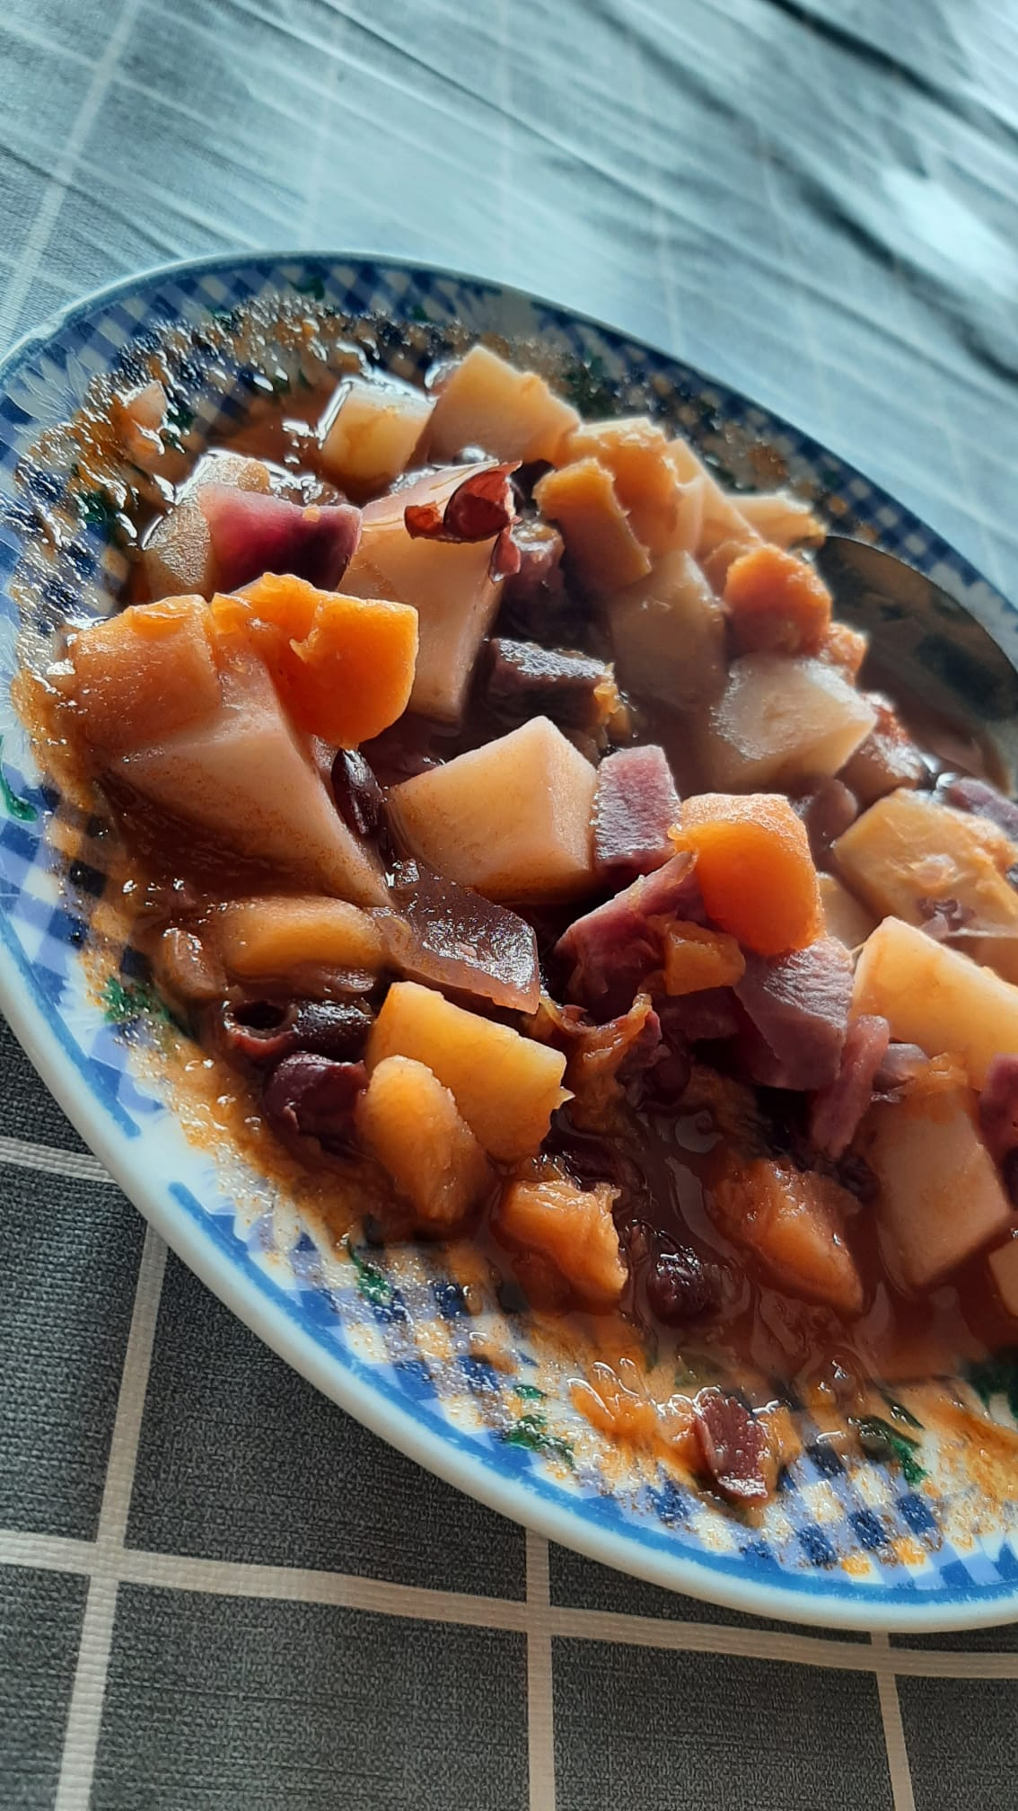
Desafio ASS 2022/2023
“Receitas Sustentáveis, têm Tradição”
TÍTULO DA RECEITA: Açorda de Feijão
INGREDIENTES:
- 3 cebola;
- 1 abóbora;
- 3 dentes de alho;
- 2 latas de feijão;
- 2 pães caseiros;
- 3 Batata doce;
- 5 Batata;
- Polpa de tomate Q.B
- Azeite Q.B;
- Sal Q.B;
https://alimentacaosaudavelesustentavel.abae.pt/desafios-2022-2023/receitas-sustentaveis/

Slide 2
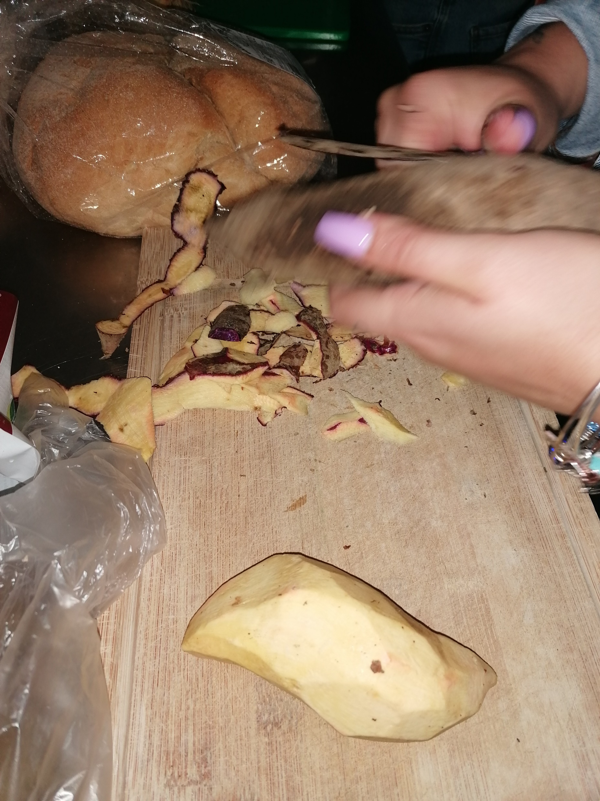
Desafio ASS 2022/2023
“Receitas Sustentáveis, têm Tradição”
PROCEDIMENTOS:
1º) Pique bem a cebola e refogue-a num pouco de azeite juntamente
com o alho;
2º) Quando a cebola estiver transparente junte a polpa de tomate
juntamente com água e deixe ferver;
https://alimentacaosaudavelesustentavel.abae.pt/desafios-2022-2023/receitas-sustentaveis/

Slide 3
Desafio ASS 2022/2023
“Receitas Sustentáveis, têm Tradição”
PROCEDIMENTOS:
3º) Entretanto, descasque a batata doce, a batata e abóbora
e corte em cubos e passe por água abundante;
4º) Junte a batata doce, a batata e a abóbora à panela com
a água a ferver e tempere com sal a seu gosto;
Imagem da preparação
Imagem da preparação
https://alimentacaosaudavelesustentavel.abae.pt/desafios-2022-2023/receitas-sustentaveis/

Slide 4
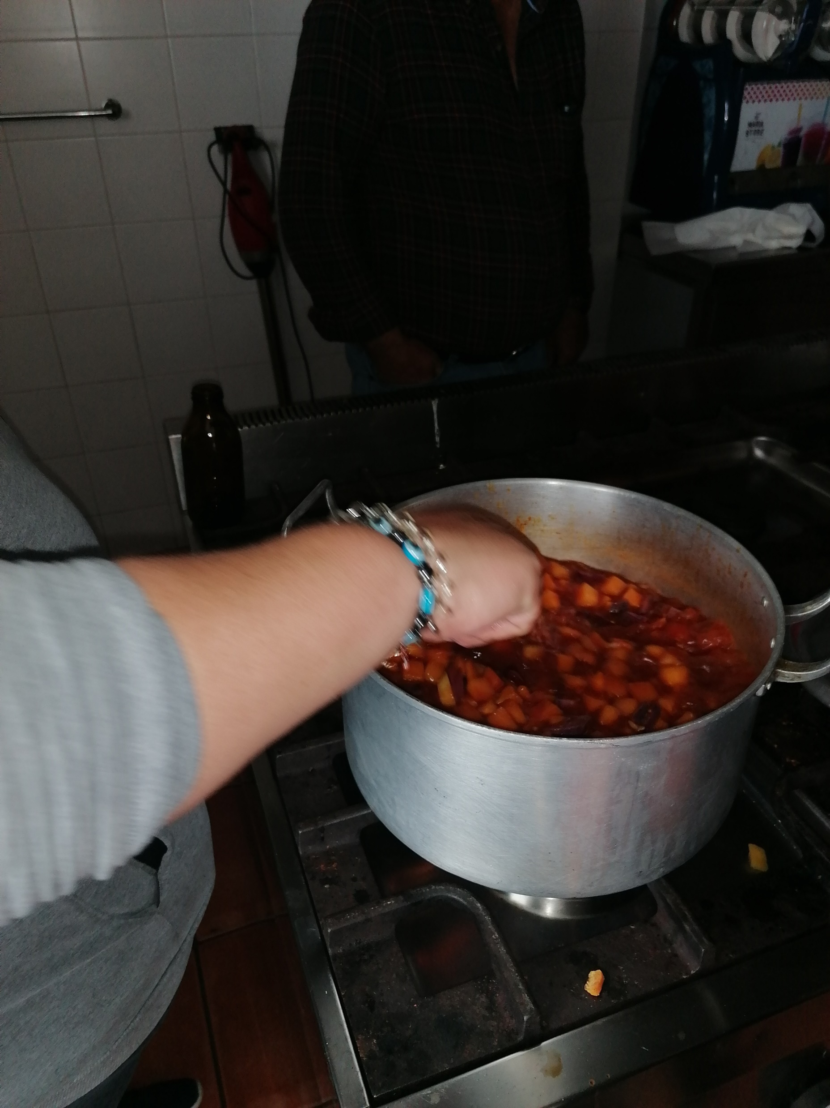
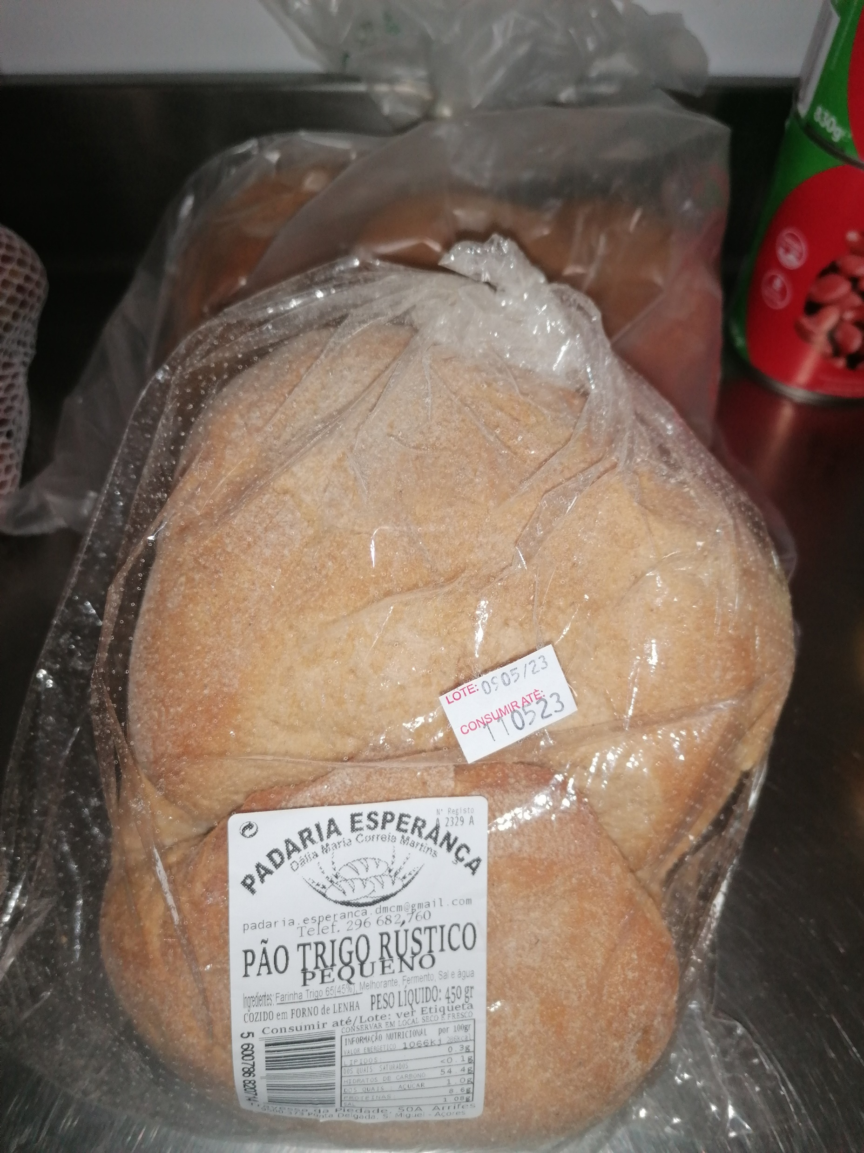
Desafio ASS 2022/2023
“Receitas Sustentáveis, têm Tradição”
PROCEDIMENTOS:
5º) Deixe ferver, quando os ingredientes estiverem cozidos,
desligue o lume;
6º) Entretanto corte o pão caseiro aos bocadinhos e deite no fundo
de um prato de sopa e distribua a sopa por cima;
7º) Disfrute!
Imagem da preparação
Imagem da preparação
https://alimentacaosaudavelesustentavel.abae.pt/desafios-2022-2023/receitas-sustentaveis/

